Slide 1

AlphaGateway

Slide 2
Einleitung
Warum sollten Sie AlphaGateway nutzen ?
Lösungen
Hauptfunktionen
Marktanalyse
Prototyp

Slide 3
Warum AlphaGateway ?
Vielfalt der Launcher überfordert den Verbraucher
Nutzerfreundlichkeit durch einfaches verwalten der Spiele
Zeitaufwand verringern
Verwaltung aller Downloads und Updates

Slide 4
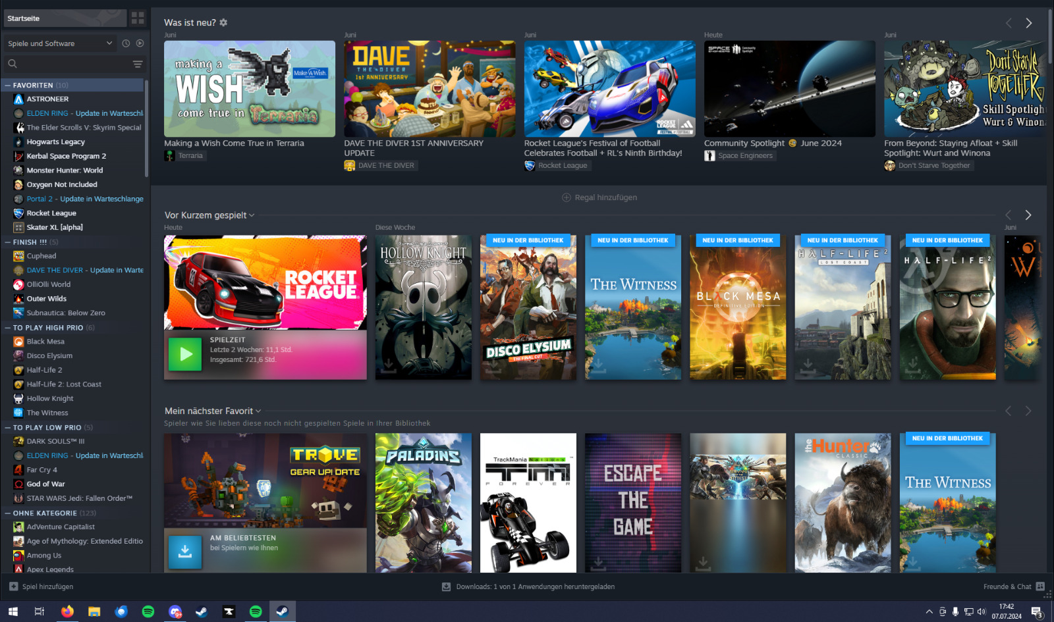

Slide 5
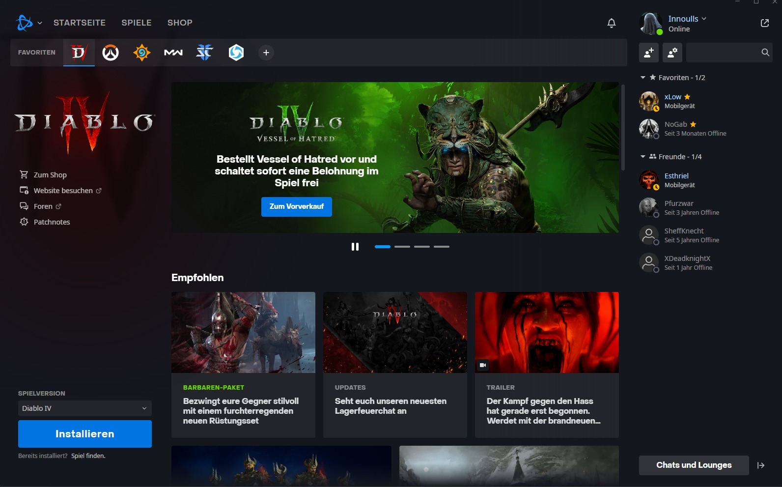
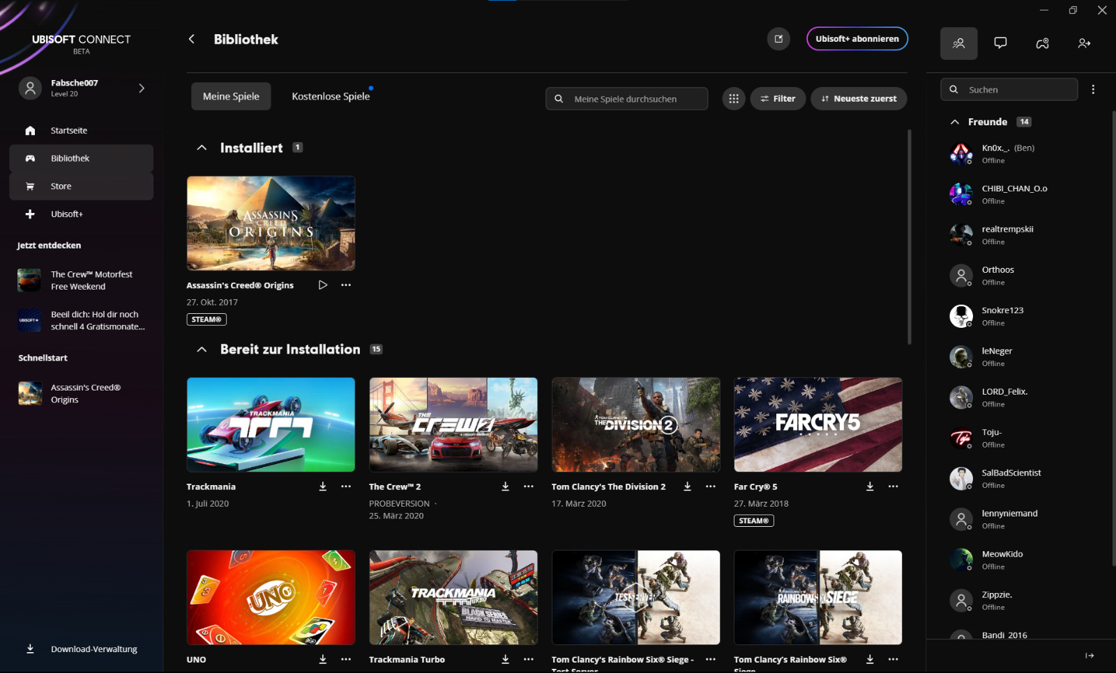
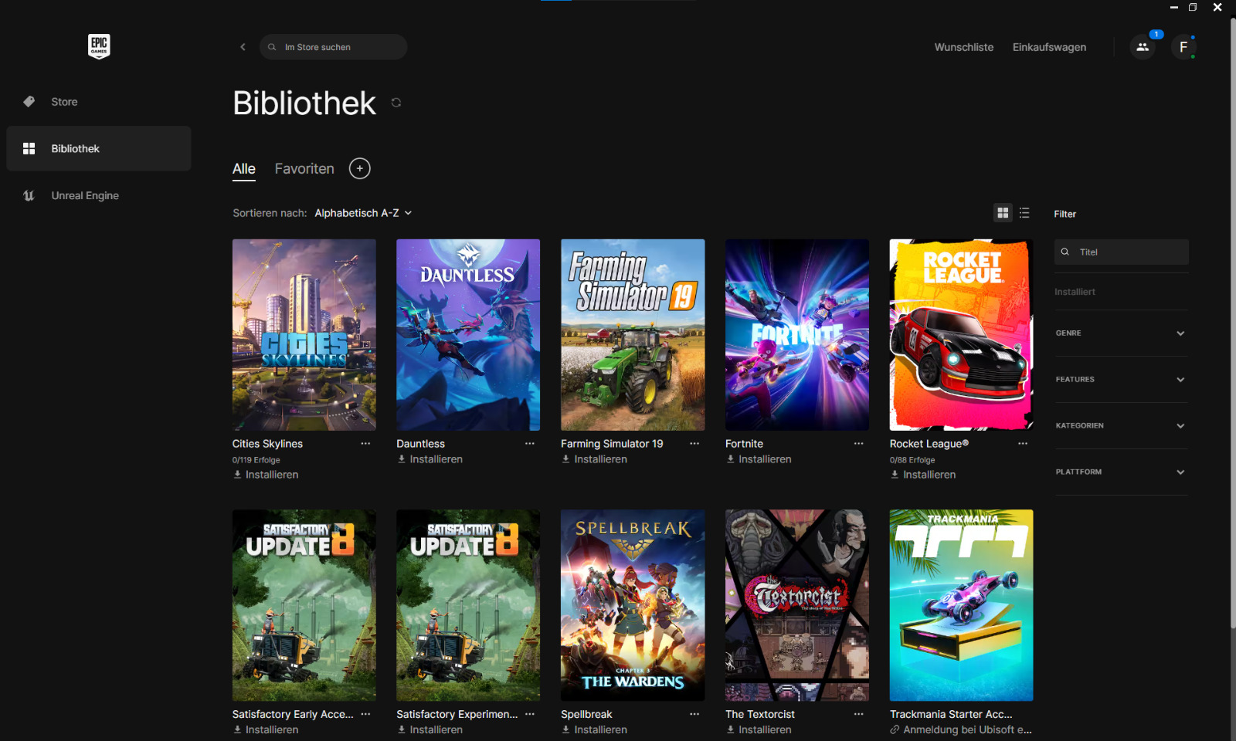

Slide 6


Slide 7
Lösungen
Integration aller bestehenden Launcher in eine einzige Plattform
intuitiven Benutzeroberfläche
effiziente und angenehme Nutzererfahrung

Slide 8
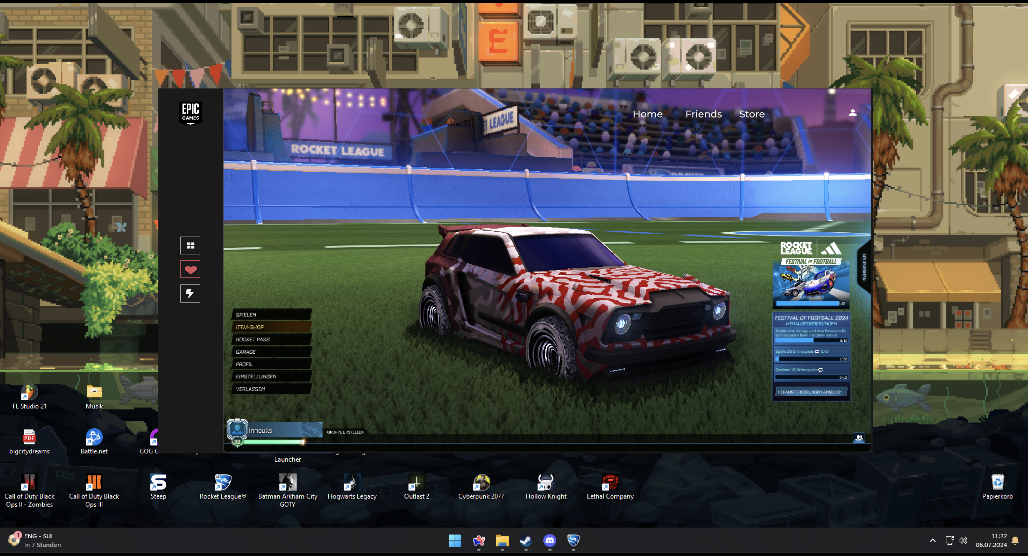
Hauptfunktionen

Slide 9
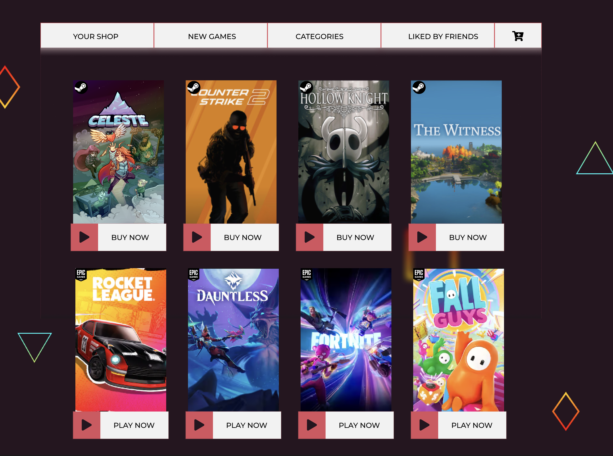
Hauptfunktionen

Slide 10
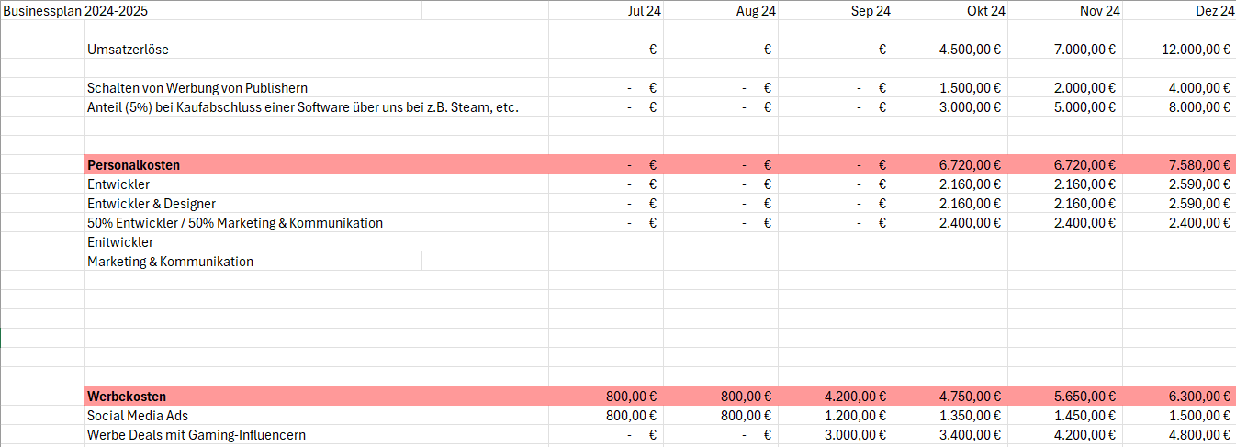
Marktanalyse
Erste 3 Geschäftsmonate (Juli bis September 2024) wir kein Gehalt ausgezahlt
Im 4. Monat wird das Produkt gelauncht, ein Monat davor wird noch mehr in Werbung investiert

Slide 11
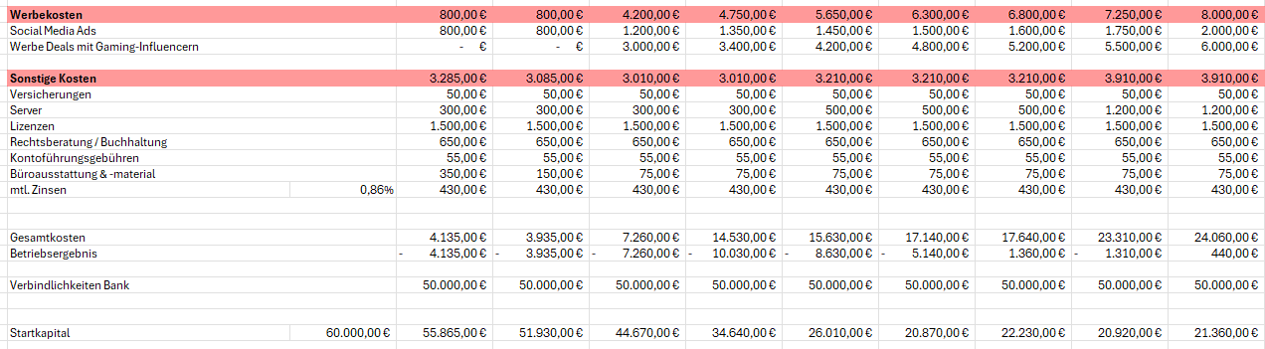
Marktanalyse
Kapital ist im 6. bis 9. Geschäftsmonat am geringsten, aufgrund der Einführungsphase
Ab dem 9. Monat jedoch ist der erste Gewinn zu erwarten

Slide 12
Marktanalyse
Wir starten mit 10.000€ Eigenkapital und 50.000€ aus Krediten der Bank
Bei einer Investition: Mehr und schnellere Gewinne durch mehr Werbung: Neues Personal

Slide 13
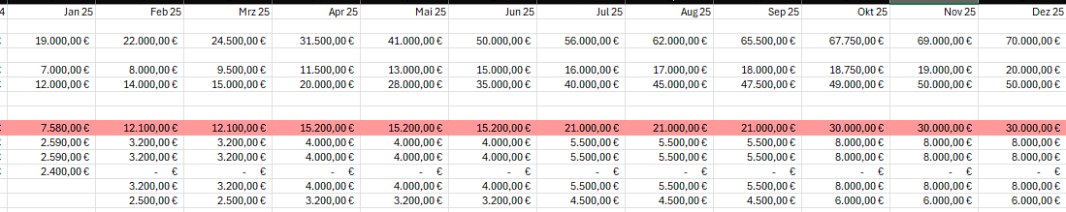
Marktanalyse
Neues Personal kommendes Jahr, um konzentrierter in Werbung reinstecken zu können
Umsatzerlös steigt stark im darauffolgenden Jahr, da es an Bekanntheit gewinnt
Entsprechend werden konstant Gewinne erzielt
Ges. Umsatzerlös
Personalkosten

